Slide 1
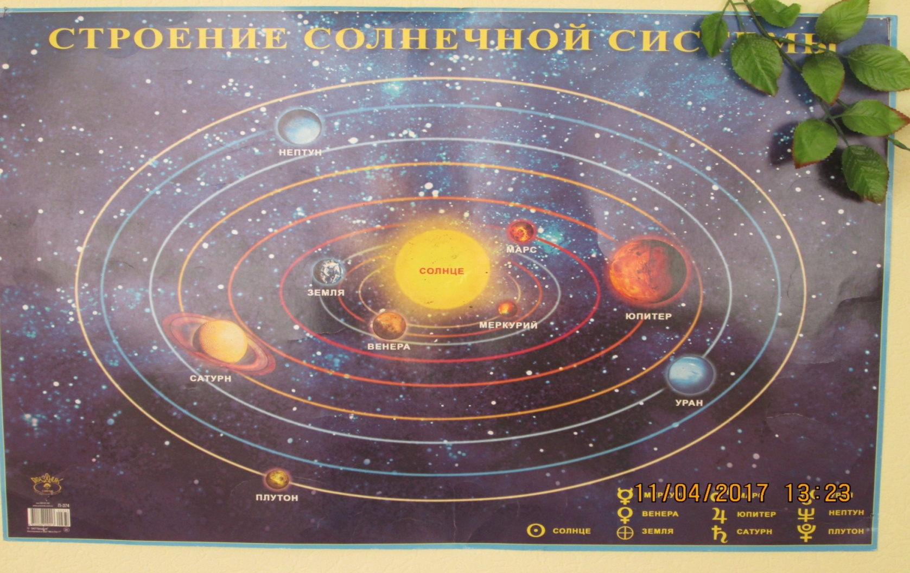
12 Апреля- ДЕНЬ КОСМОНАВТИКИ
Презентацию подготовила воспитатель Назаренко Н.Д.

Slide 2
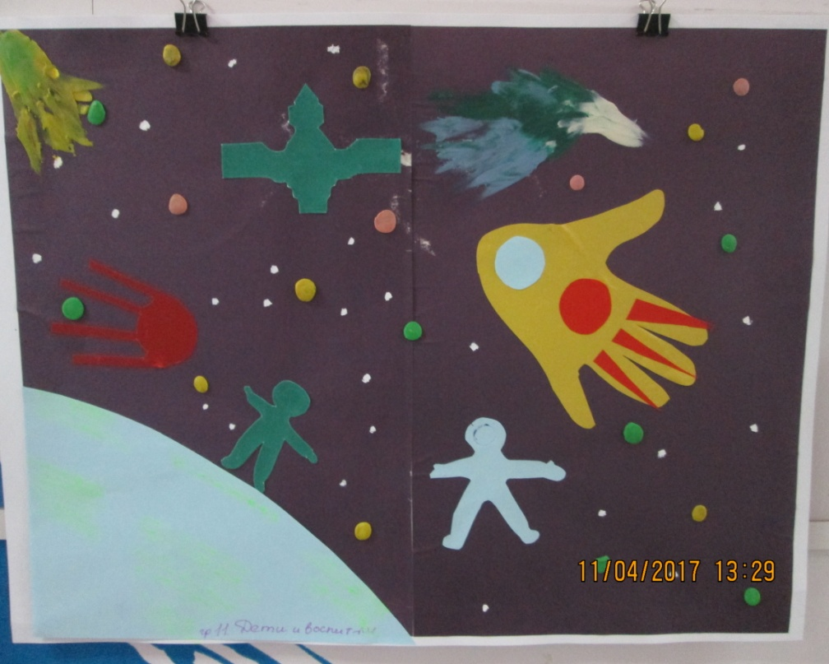
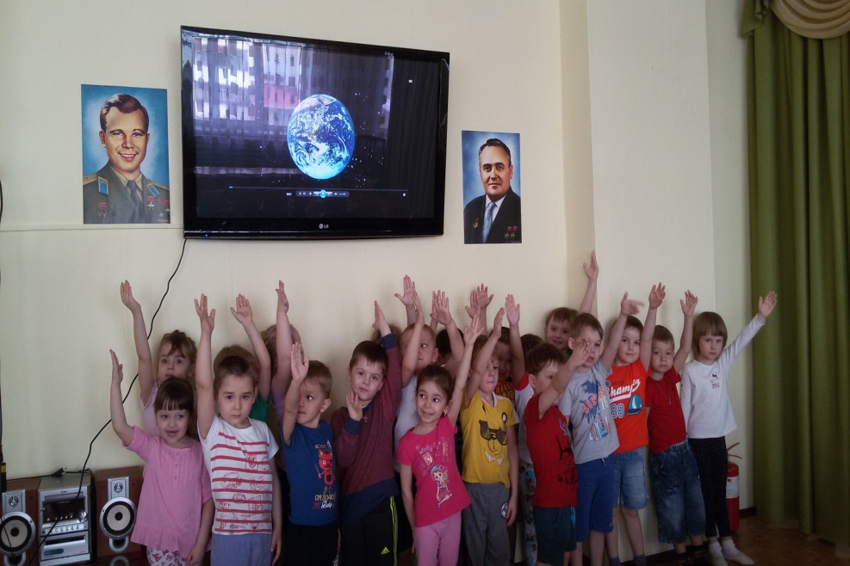
В космосе так здорово!
Звёзды и планеты.
В чёрной невесомости
Медленно плывут.

Slide 3
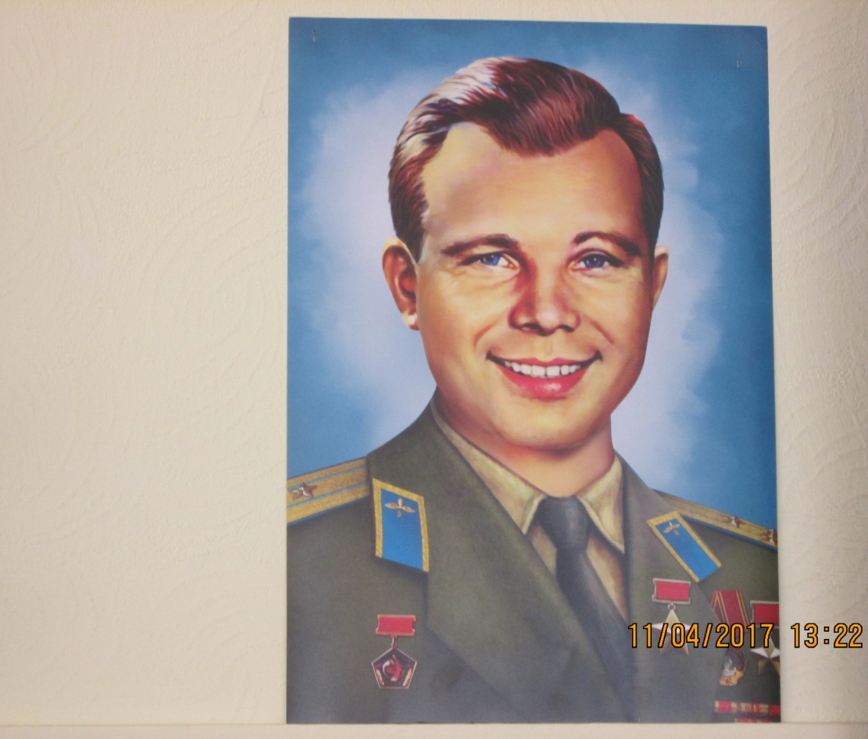
Самый первый виток над планетой
Совершил он во славу страны,
Яркой звёздочкой в небо поднявшись в ясный день той прекрасной весны.

Slide 4
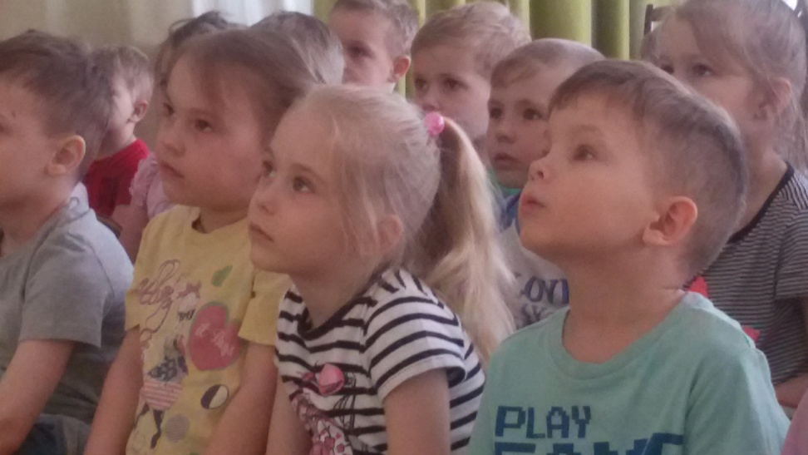
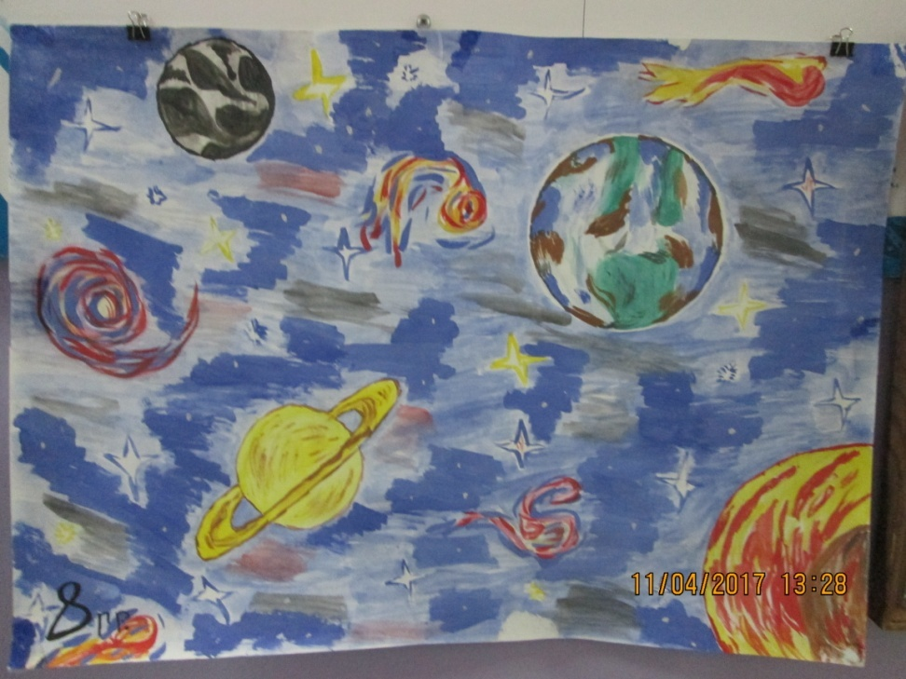
Кружится плавно планета в зыбком мерцанье огней
В космосе где-то комета следом стремится за ней.

Slide 5
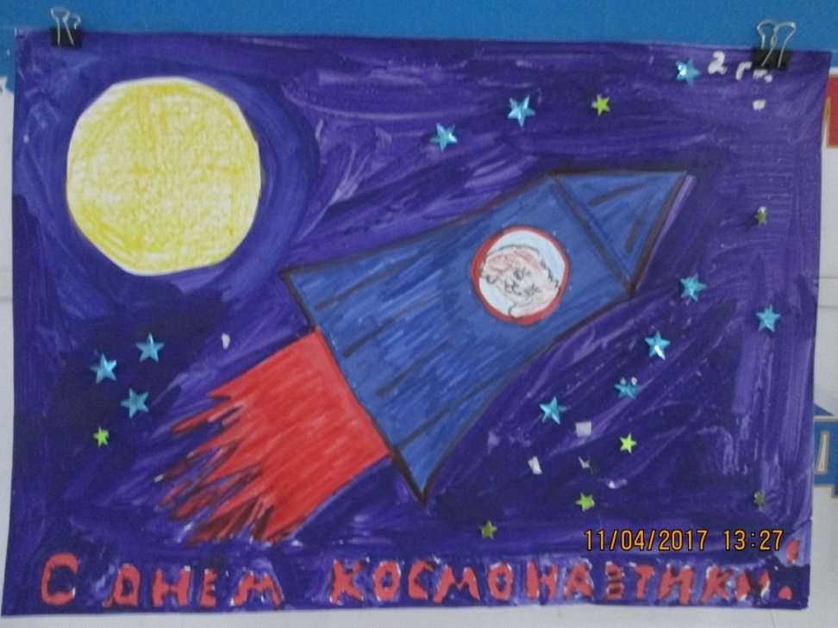
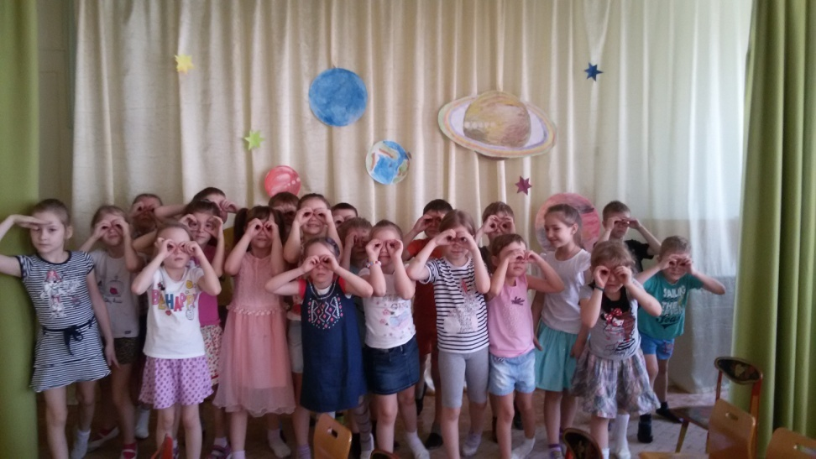
Денек особый к нам пришел-
У космонавтов праздник!

Slide 6
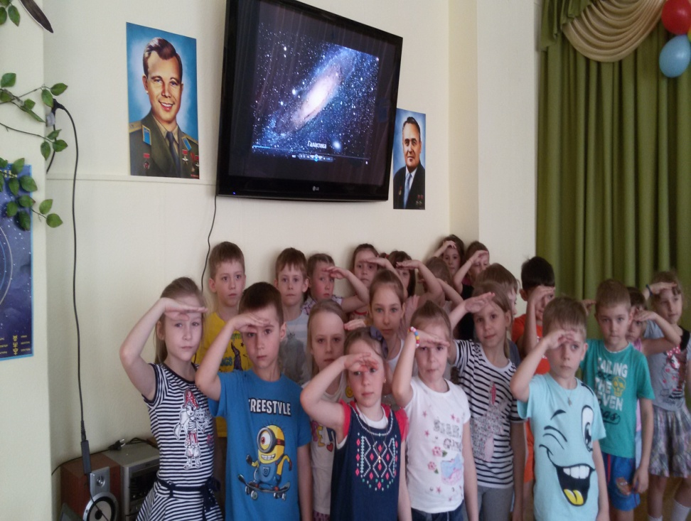
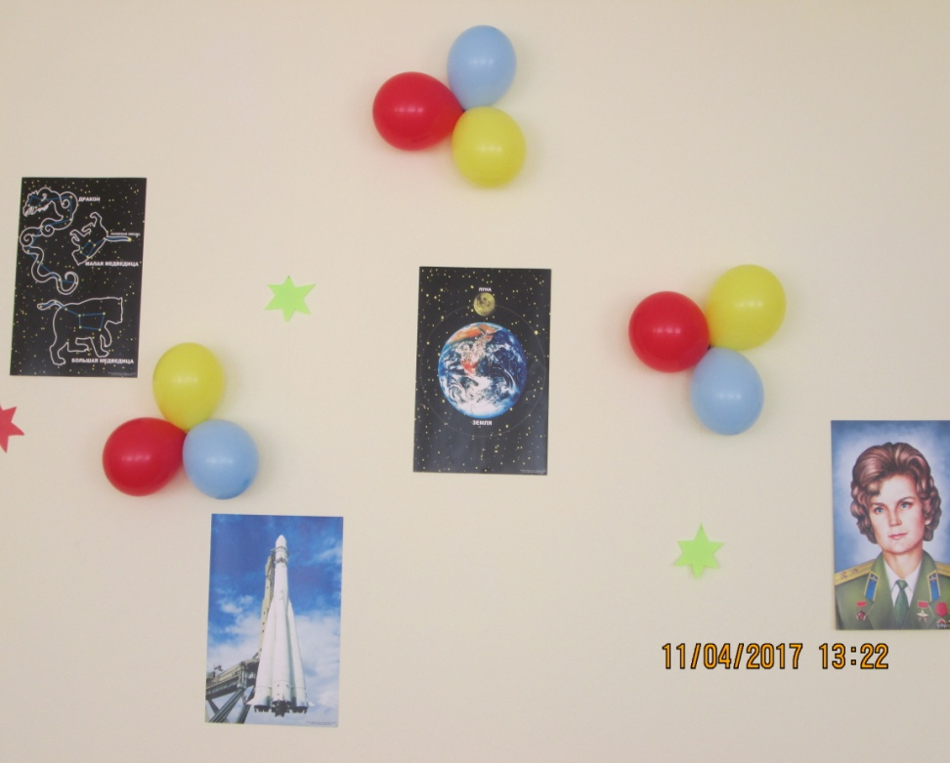
Приятно все же осознавать
Себя жильцами в Звездном доме,
В миры как в комнаты шагать-
Через порог на космодроме.

Slide 7
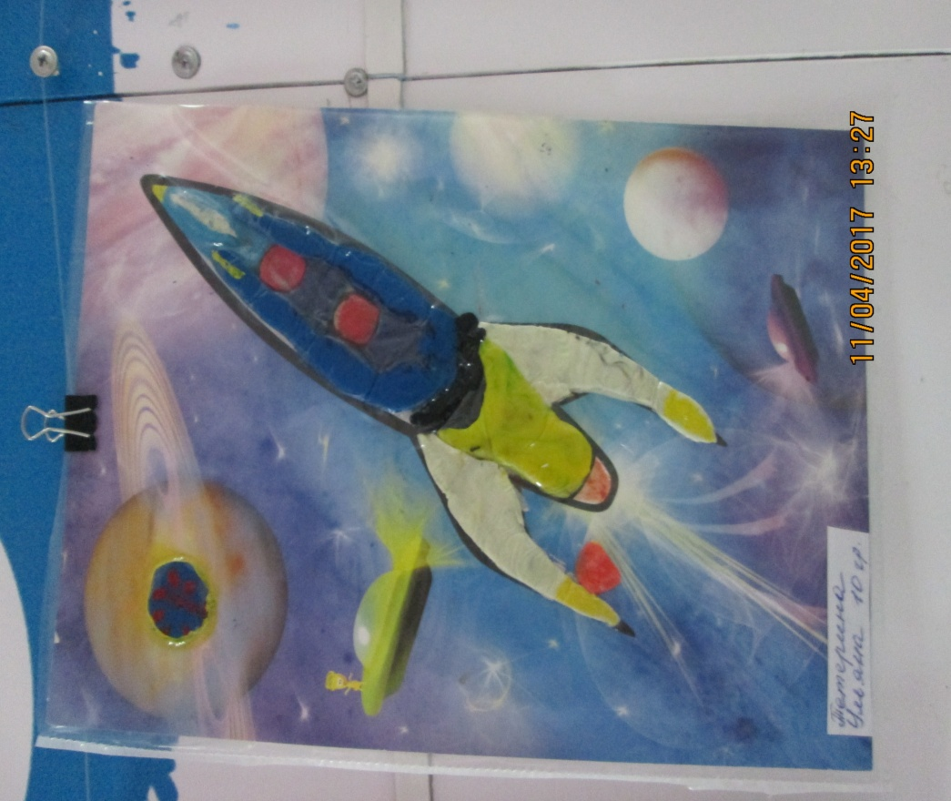
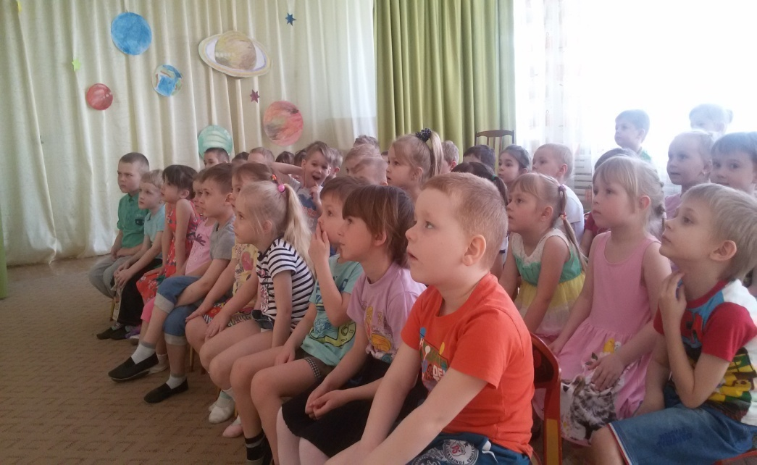
Раскинув свой огнистый хвост, комета мчится между звезд.

Slide 8
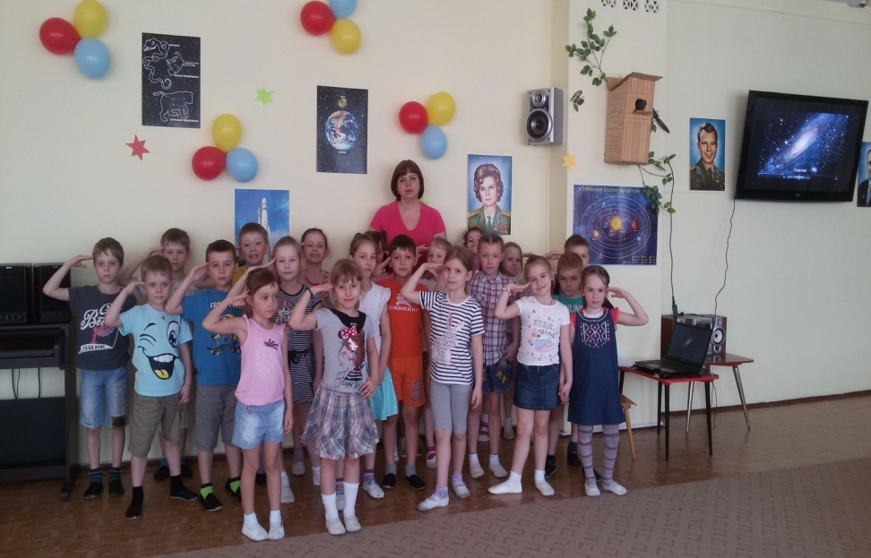
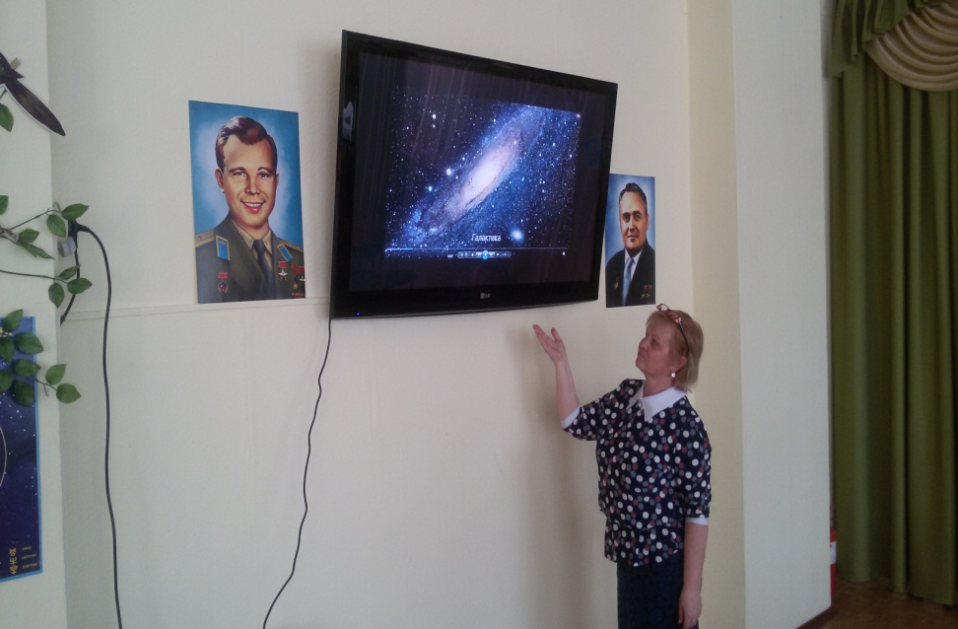
Пусть дышится Гагарину легко,
Пусть мчится сквозь закаты и рассветы…
Никто и никогда так далеко не отрывался от родной планеты.

Slide 9
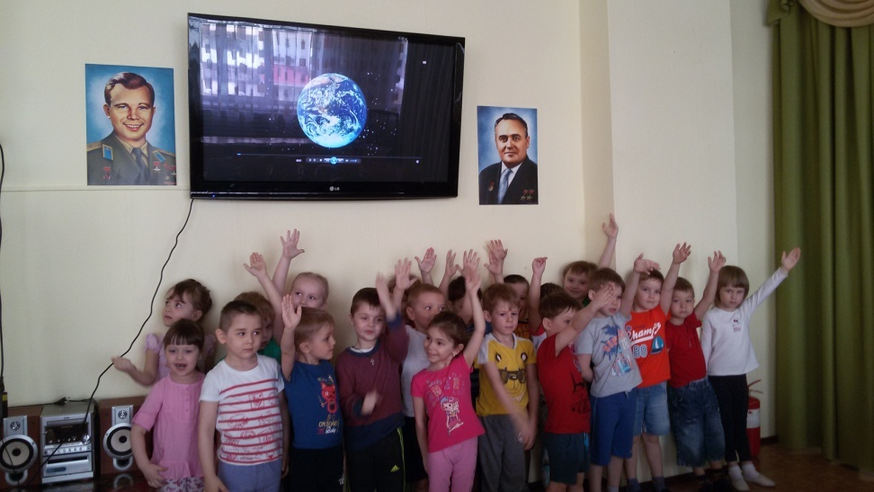
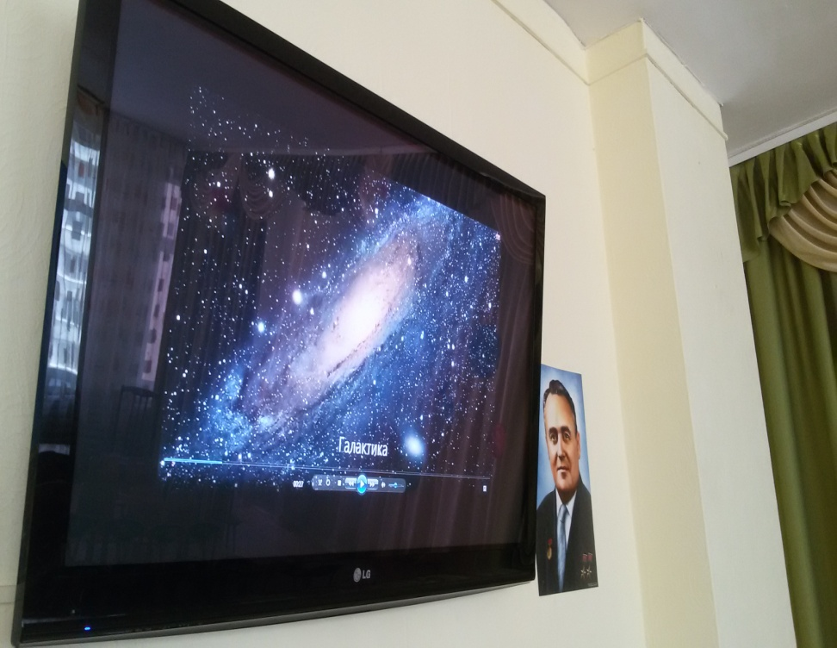
Черный бархат неба звездами расшит.
Белая дорожка по небу бежит.
От края и до края стелется легко.
Как будто кто то пролил, по небу молоко.

Slide 10
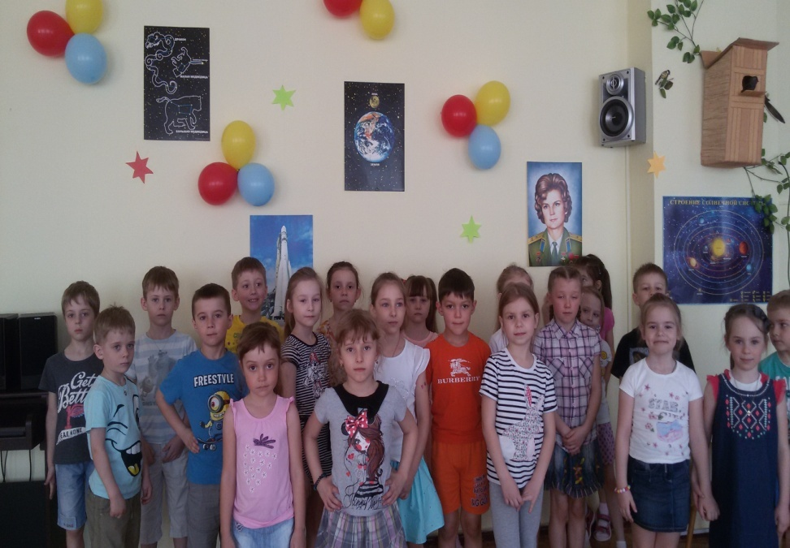
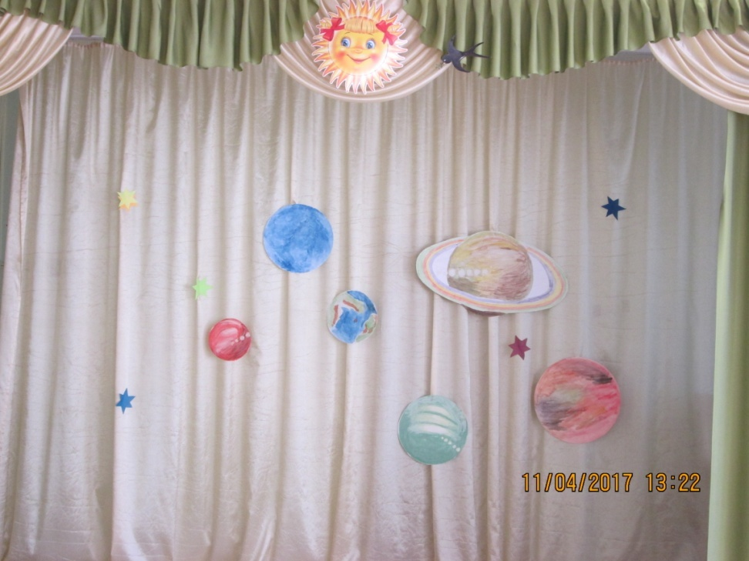
В детстве многие мечтали
В звездный космос полететь.
Чтоб из этой звездной дали
Нашу землю посмотреть.

Slide 11
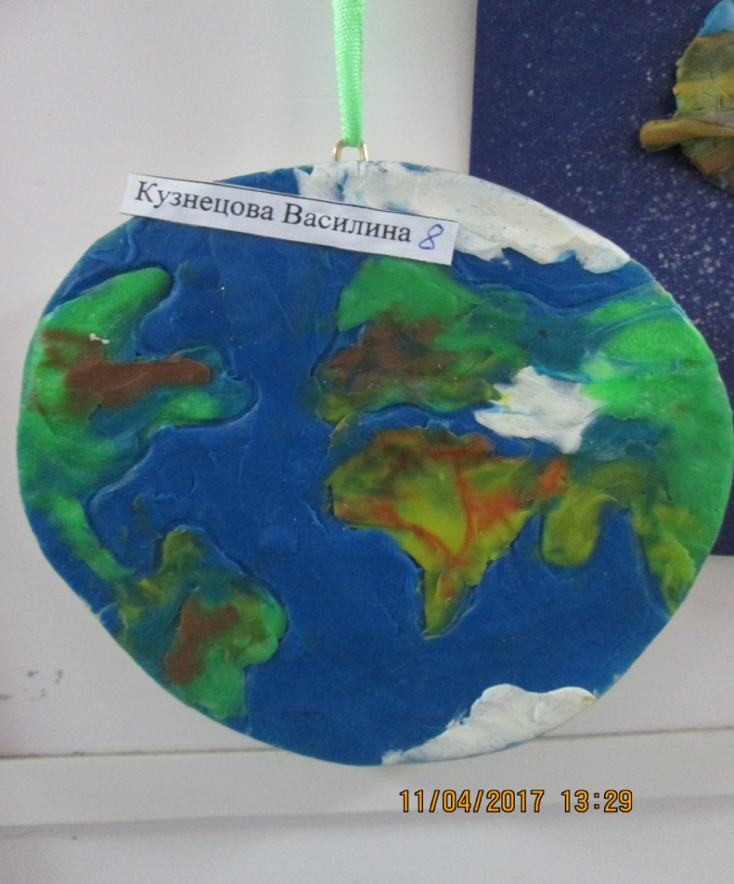
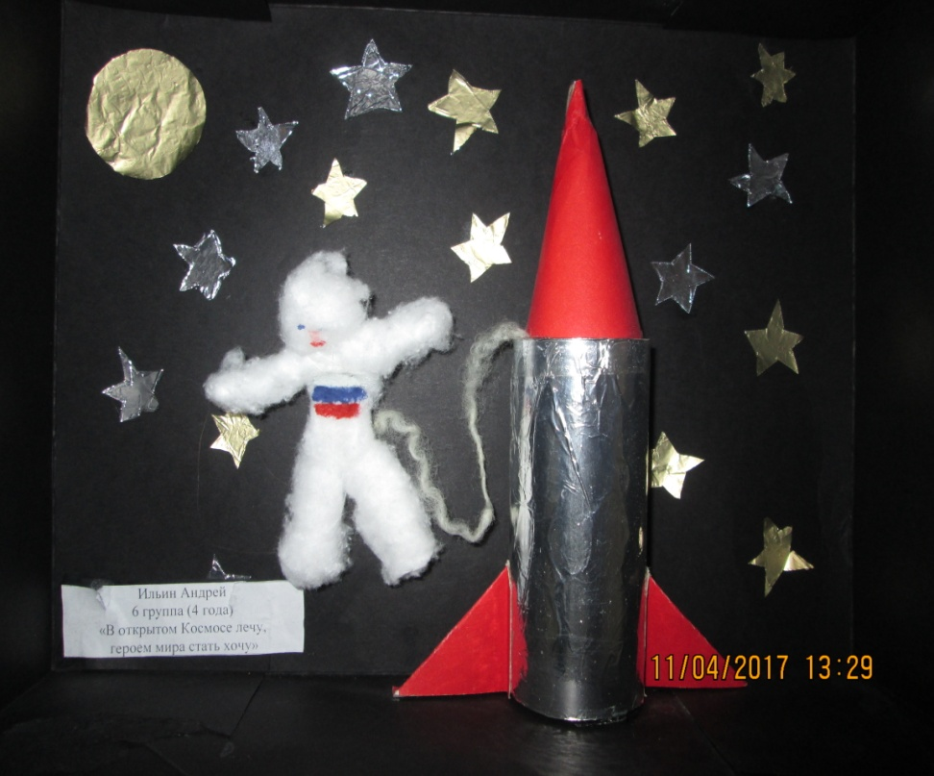

Slide 12
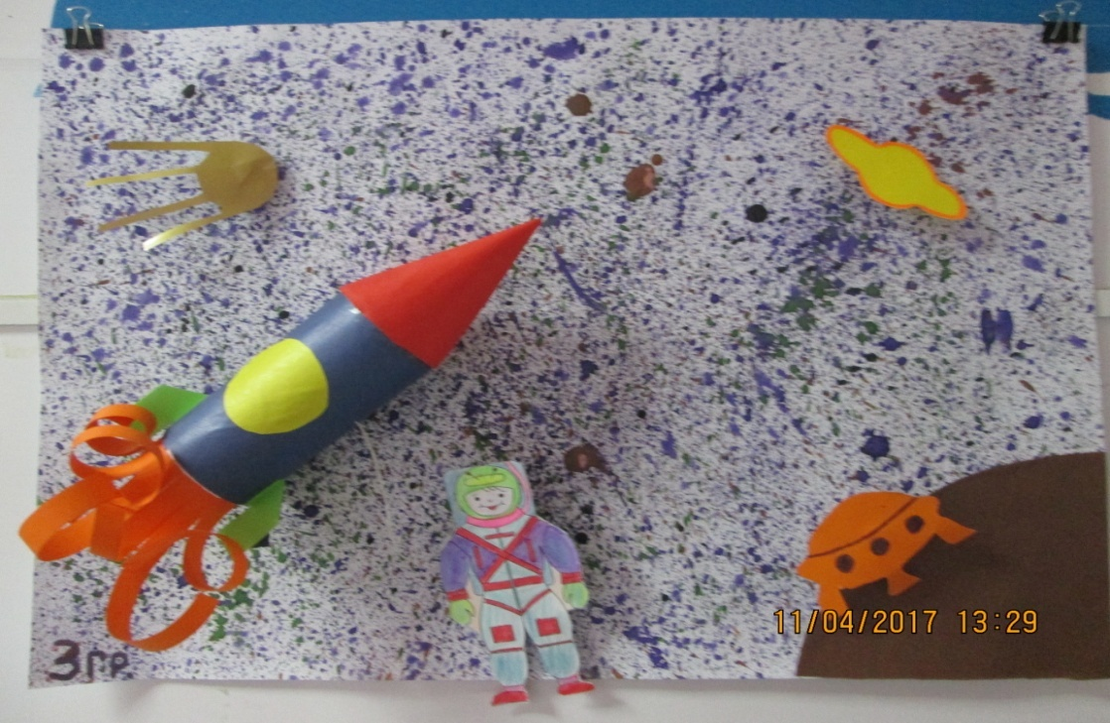
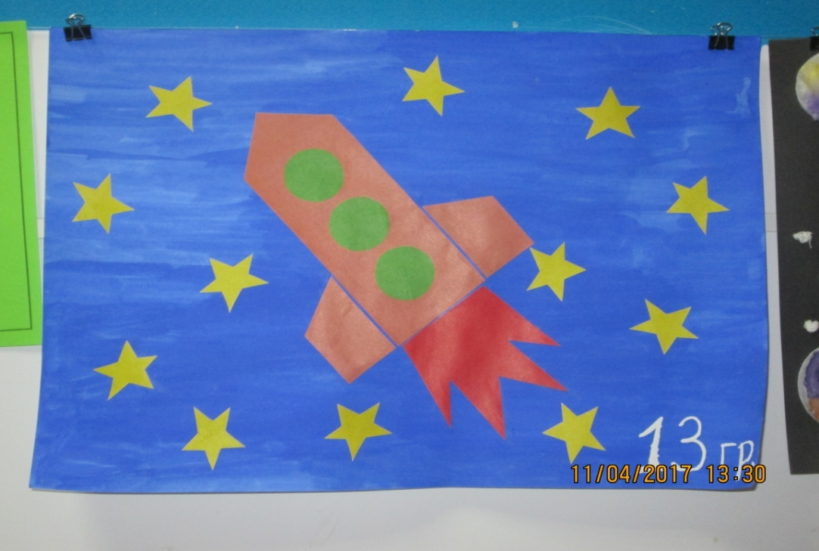

Slide 13
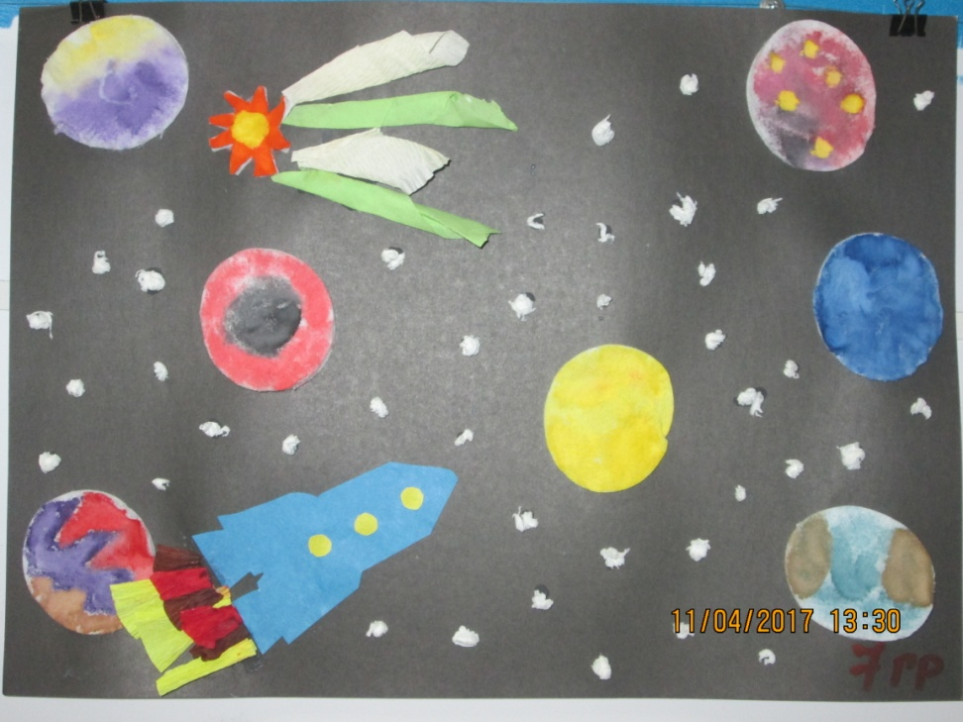
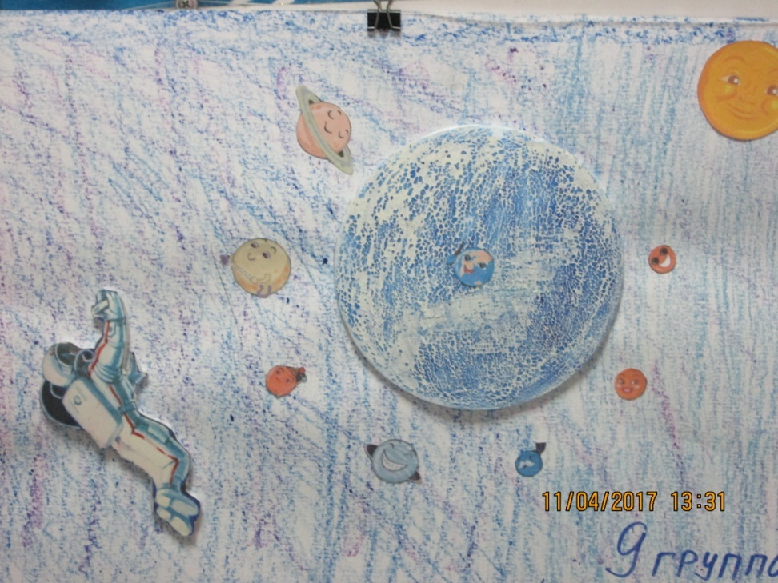

Slide 14
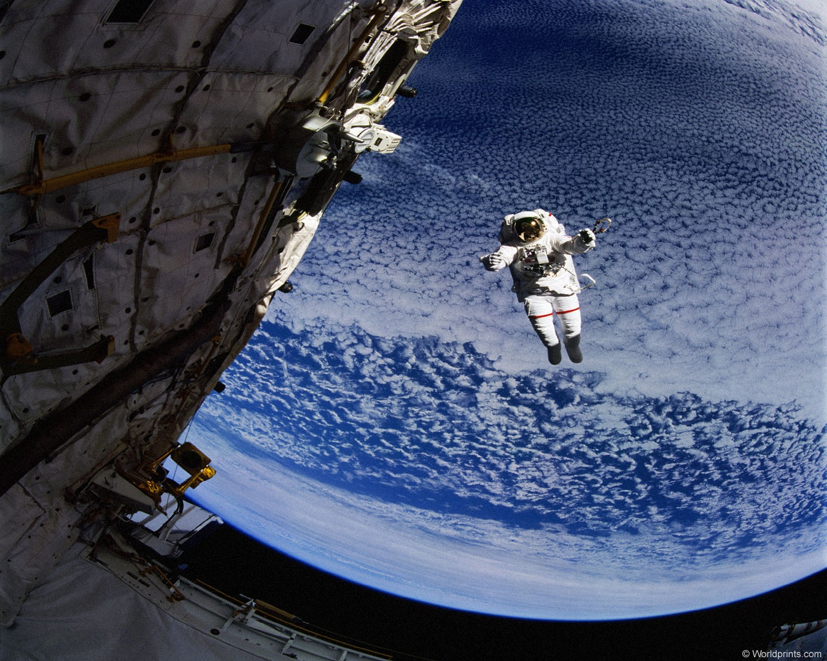

Slide 16
СПАСИБО ЗА ВНИМАНИЕ!

